Slide 1

«90 лет в мире и согласии.
На благо Югры, на благо России»

Slide 2
Освящение закладки фундамента храма в честь иконы Божией Матери
«Нечаянная радость», 1996г.

Slide 3
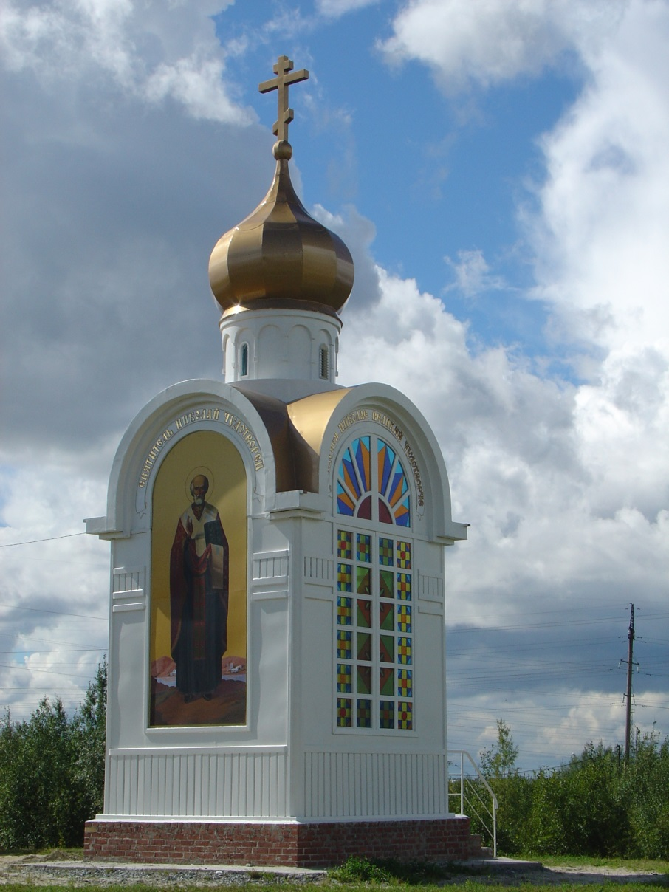
Православный храм
в честь иконы Божией Матери «Нечаянная радость»,
2001г.
Часовня Николая Чудотворца,
2010г.

Slide 4
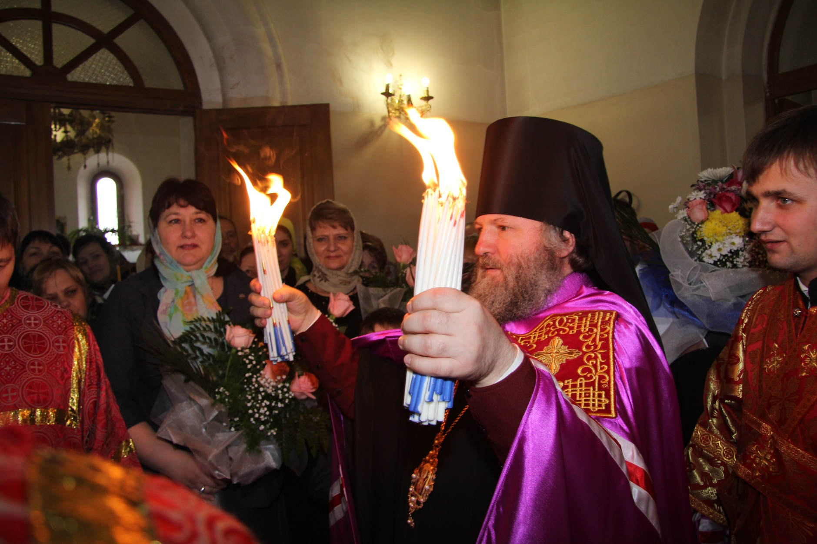
Епископ Ханты-Мансийский и Сургутский Павел, во время раздачи благодатного огня
в храме в честь иконы Божией Матери «Нечаянная радость», 2012г.

Slide 5
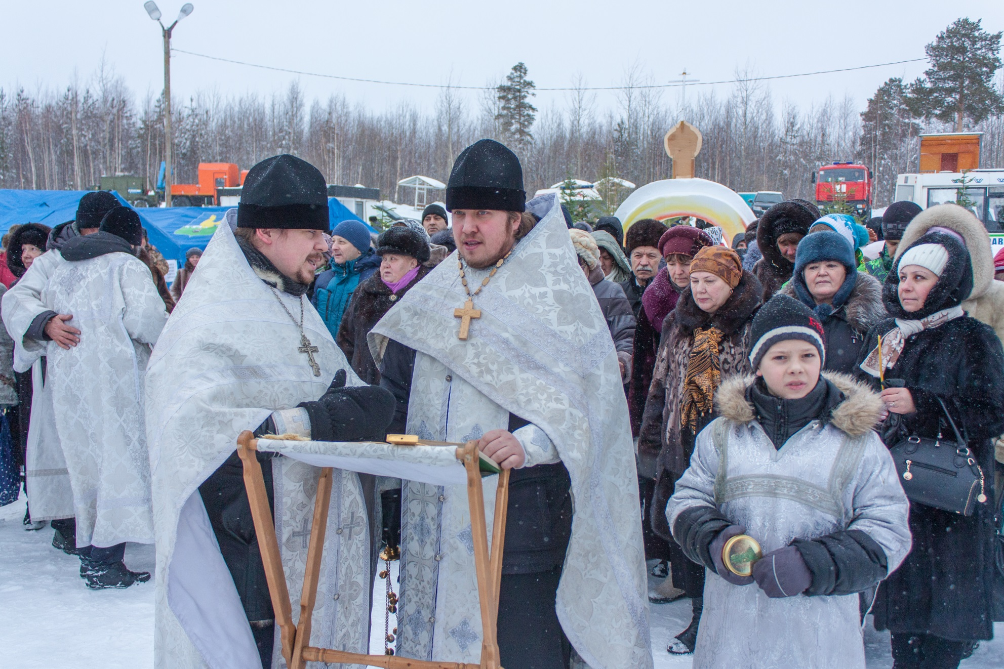
Артемий Зеленин (справа) – настоятель храма в честь иконы Божией Матери
«Нечаянная радость», во время подготовки освящения воды в Крещенский сочельник
на городском карьере г.Пыть-Яха, 2015г.

Slide 6
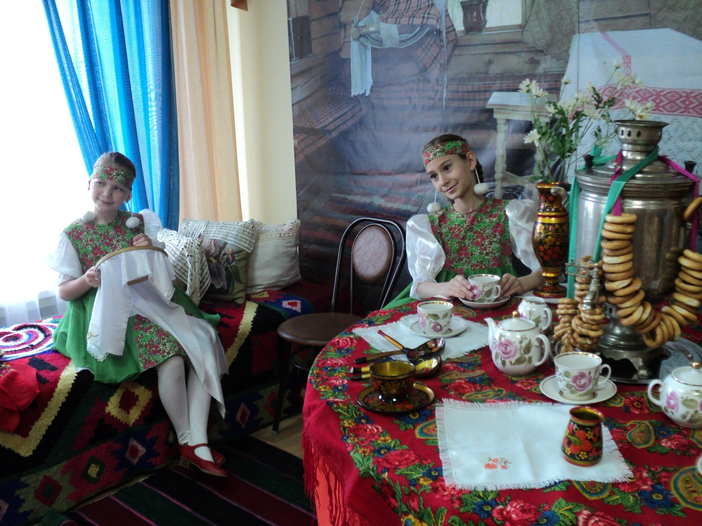
Балковая Анастасия (справа) и Казачек София, участницы Академического
хореографического танцевального коллектива «Калейдоскоп»,
во время празднования Дня славянской письменности и культуры, 2005г.

Slide 7
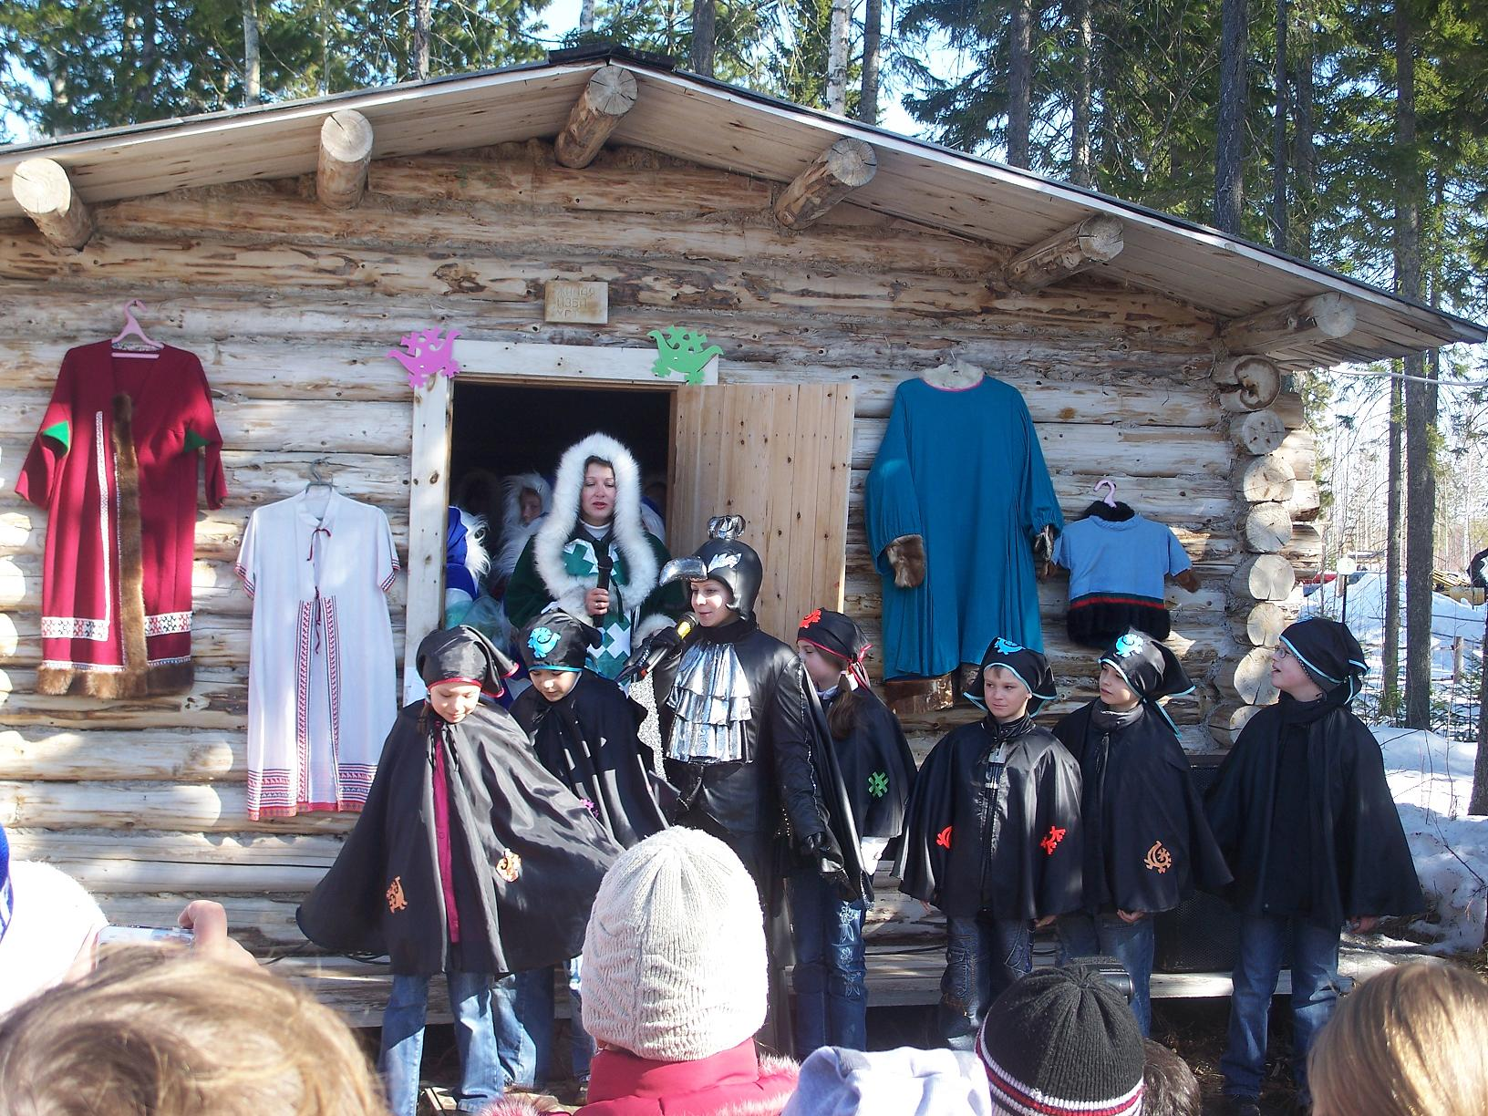
Празднование «Вороньего дня» на территории муниципального учреждения культуры «Краеведческий экомузей», 2009г.

Slide 8
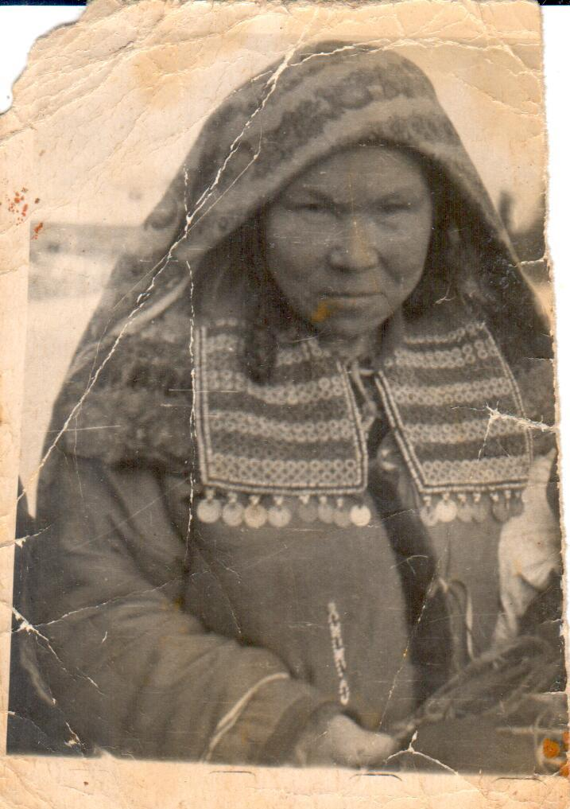
Бабушка З.Л. Жавко, Варвара Ивановна,
1935г.

Slide 9
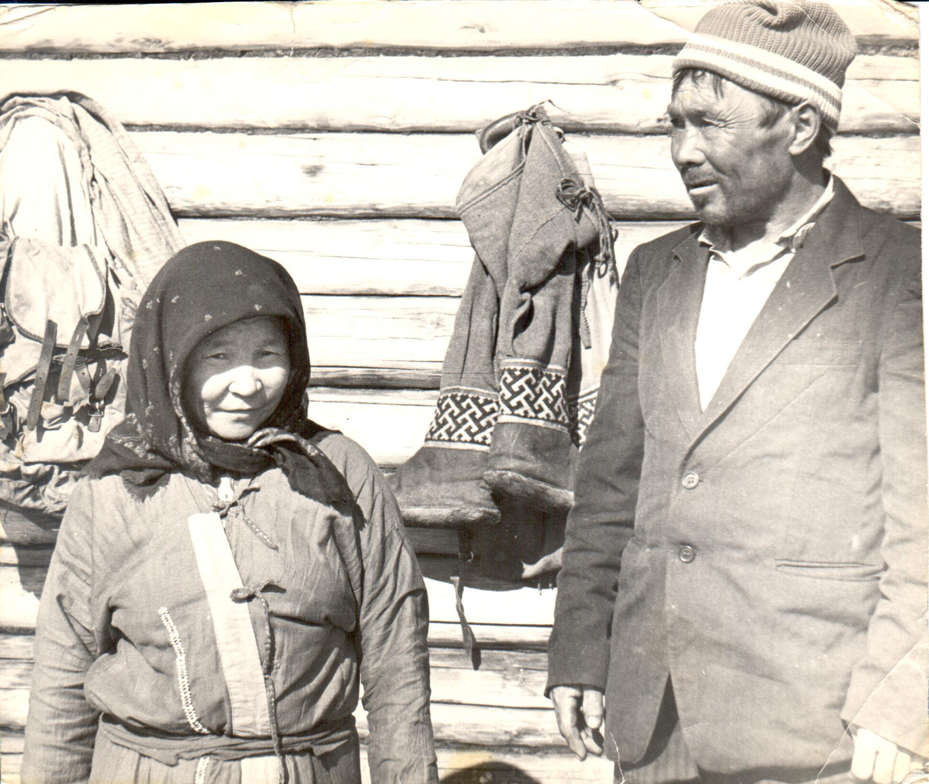
Родители З.Л. Жавко, представители народностей ханты, 1989г.

Slide 10
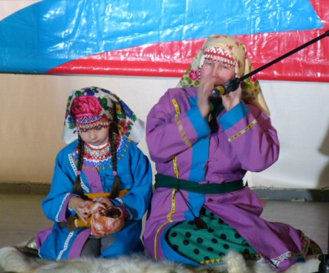
День народного единства

Slide 11
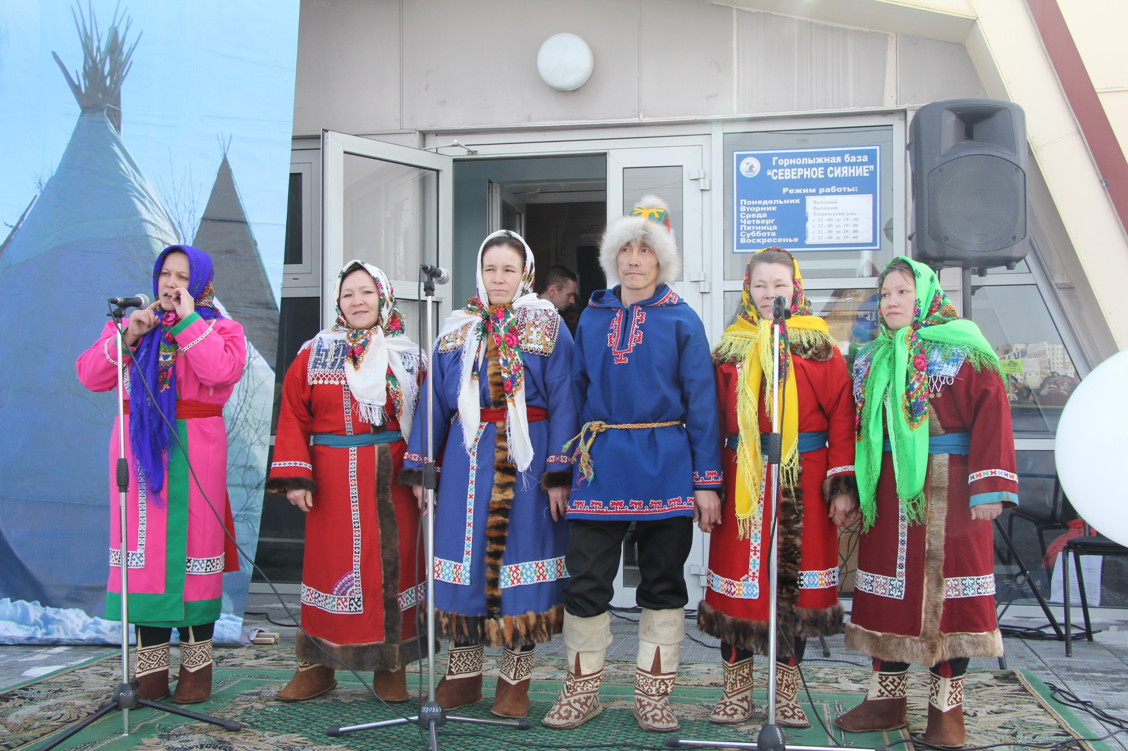
Представители народностей ханты,
во время выступления на празднике «Вороний день», 2012г.

Slide 12
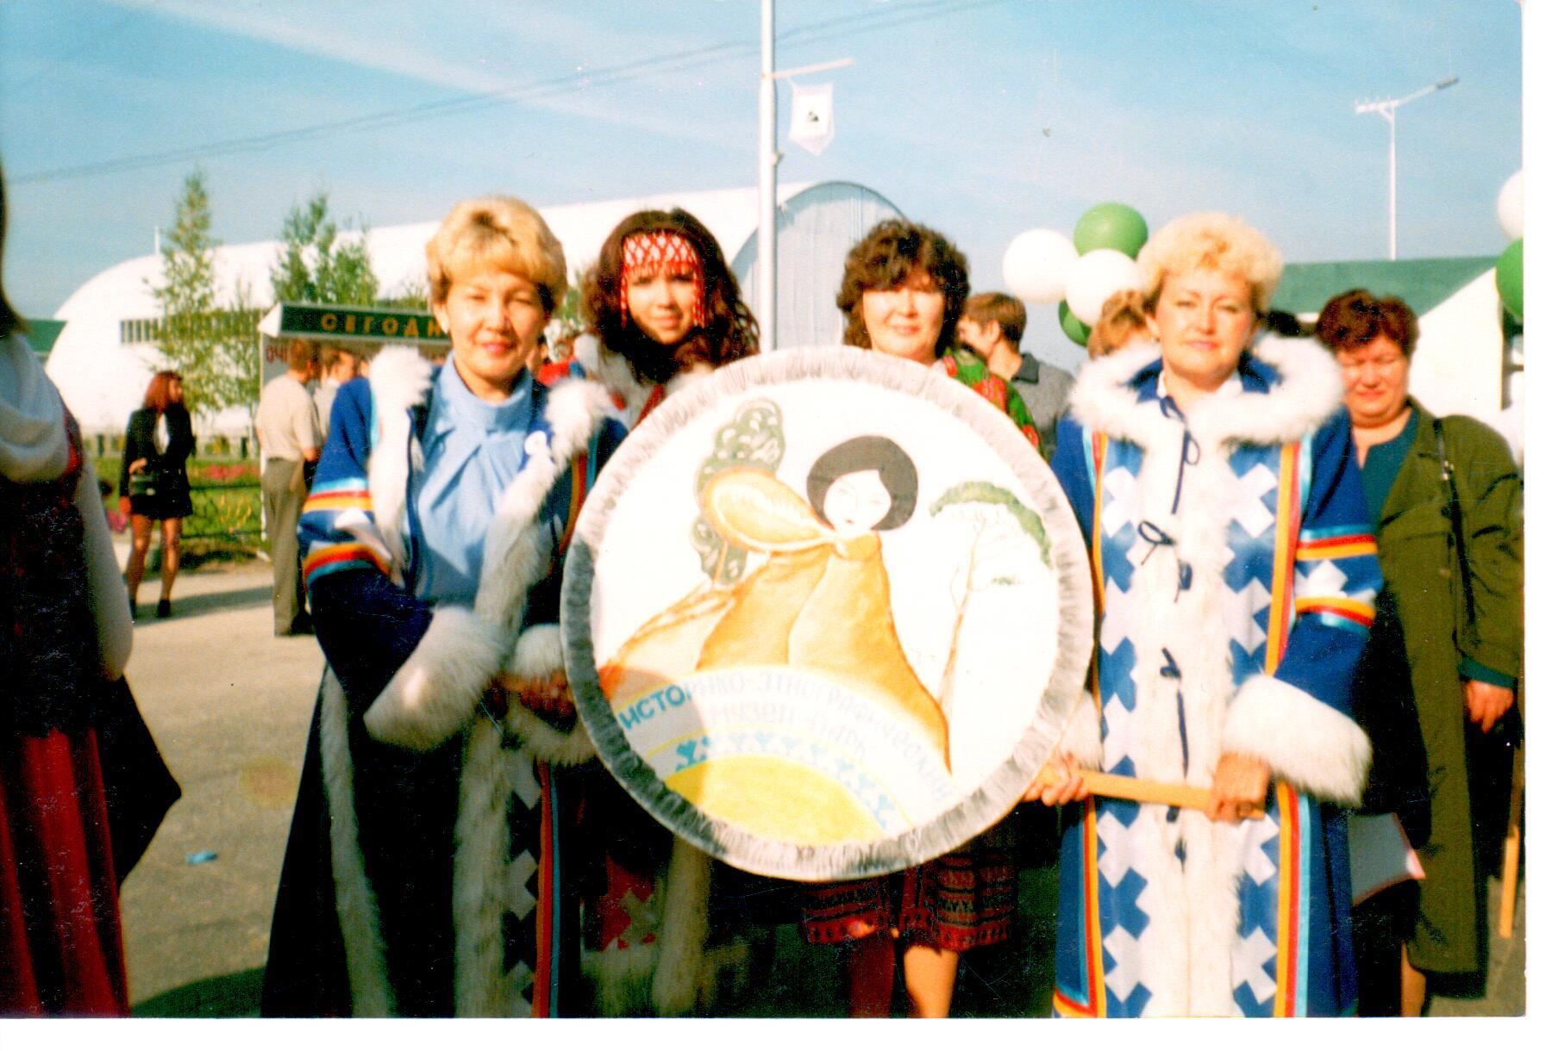
Празднование Дня города работниками муниципального учреждения культуры
«Краеведческий экомузей». Слева направо: Г.П. Марченко, О.А. Марченко,
А.П.Апухтина., О.А.Крылова.

Slide 13
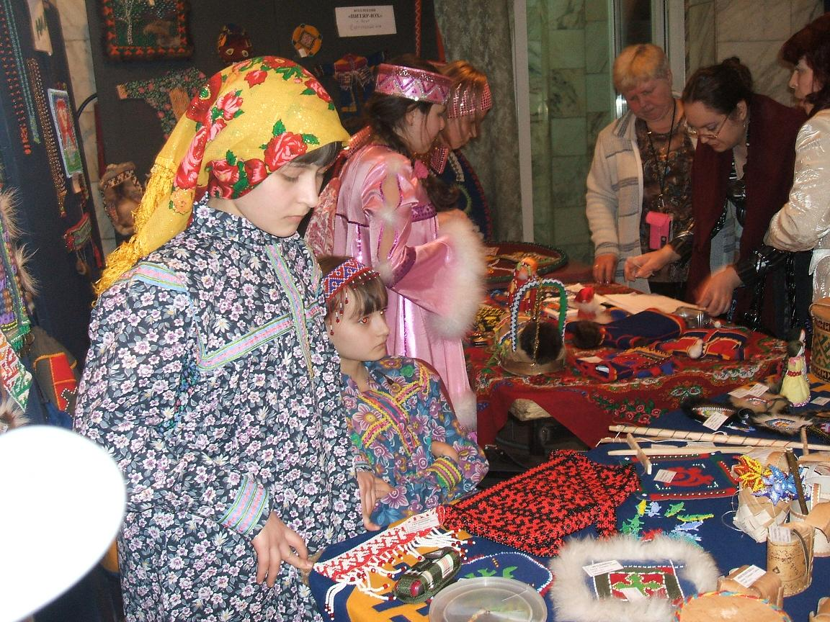
Экспозиция выставки-конкурса изделий народно-прикладного искусства народов Ханты,
подготовленная городским центром искусств малочисленных народов Севера, 1997г.

Slide 14
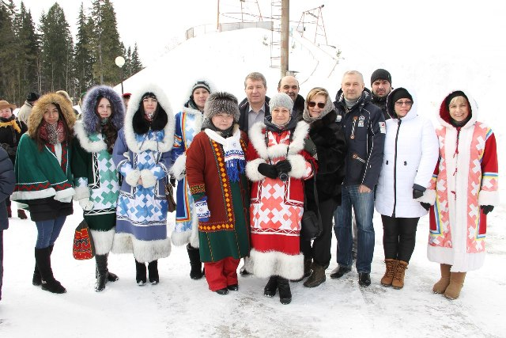
Коллектив муниципального автономного учреждения культуры
«Краеведческий экомузей» на праздничном мероприятии «Вороний день», 2017г.

Slide 15
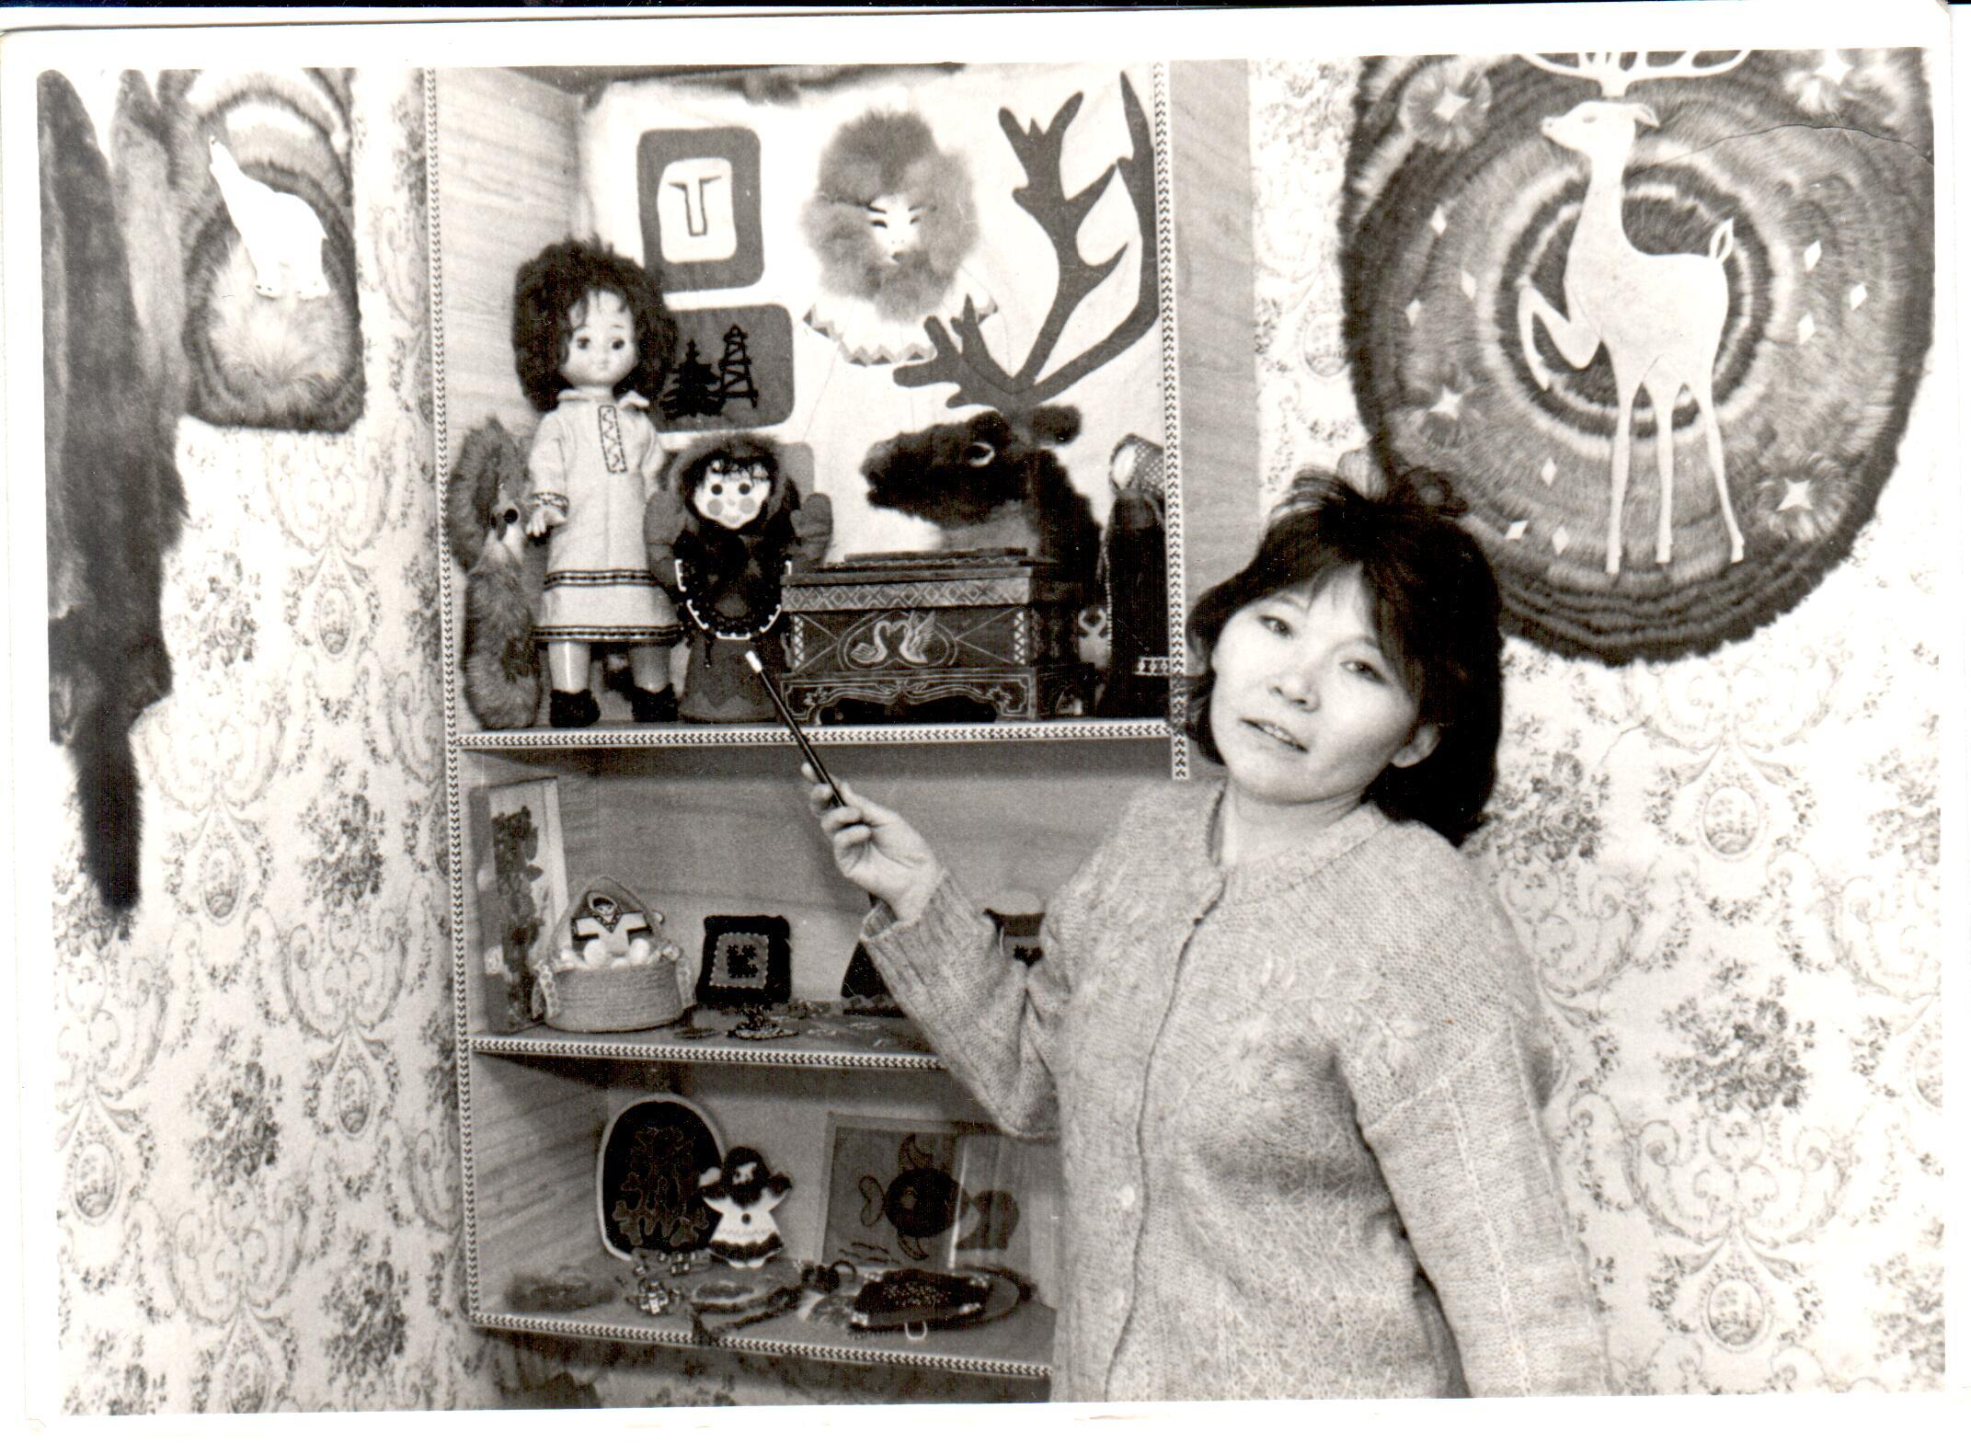
Жавко Зоя Лазаревна – представитель коренного населения Севера в школьном музее,
п. Лемпино, 1987г.

Slide 16
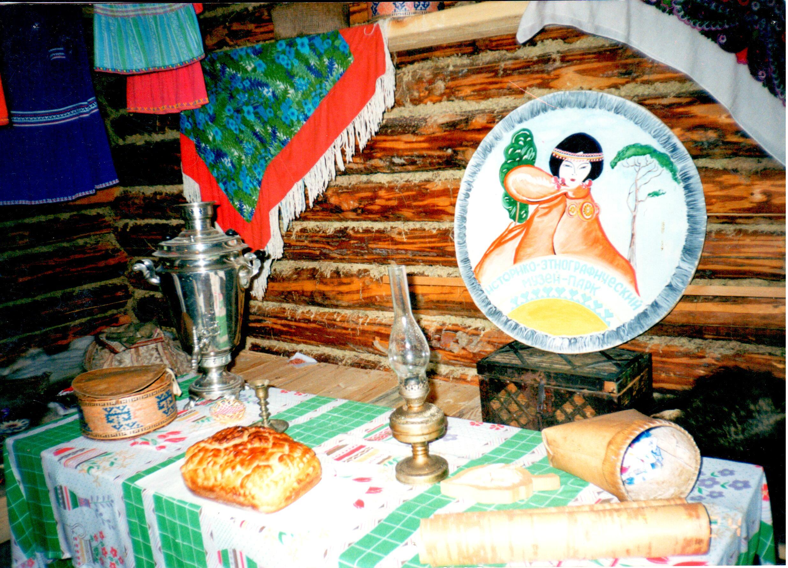
Экспозиция внутреннего убранства избы народов ханты
на территории муниципального учреждения культуры «Краеведческий экомузей», 2001г.

Slide 17
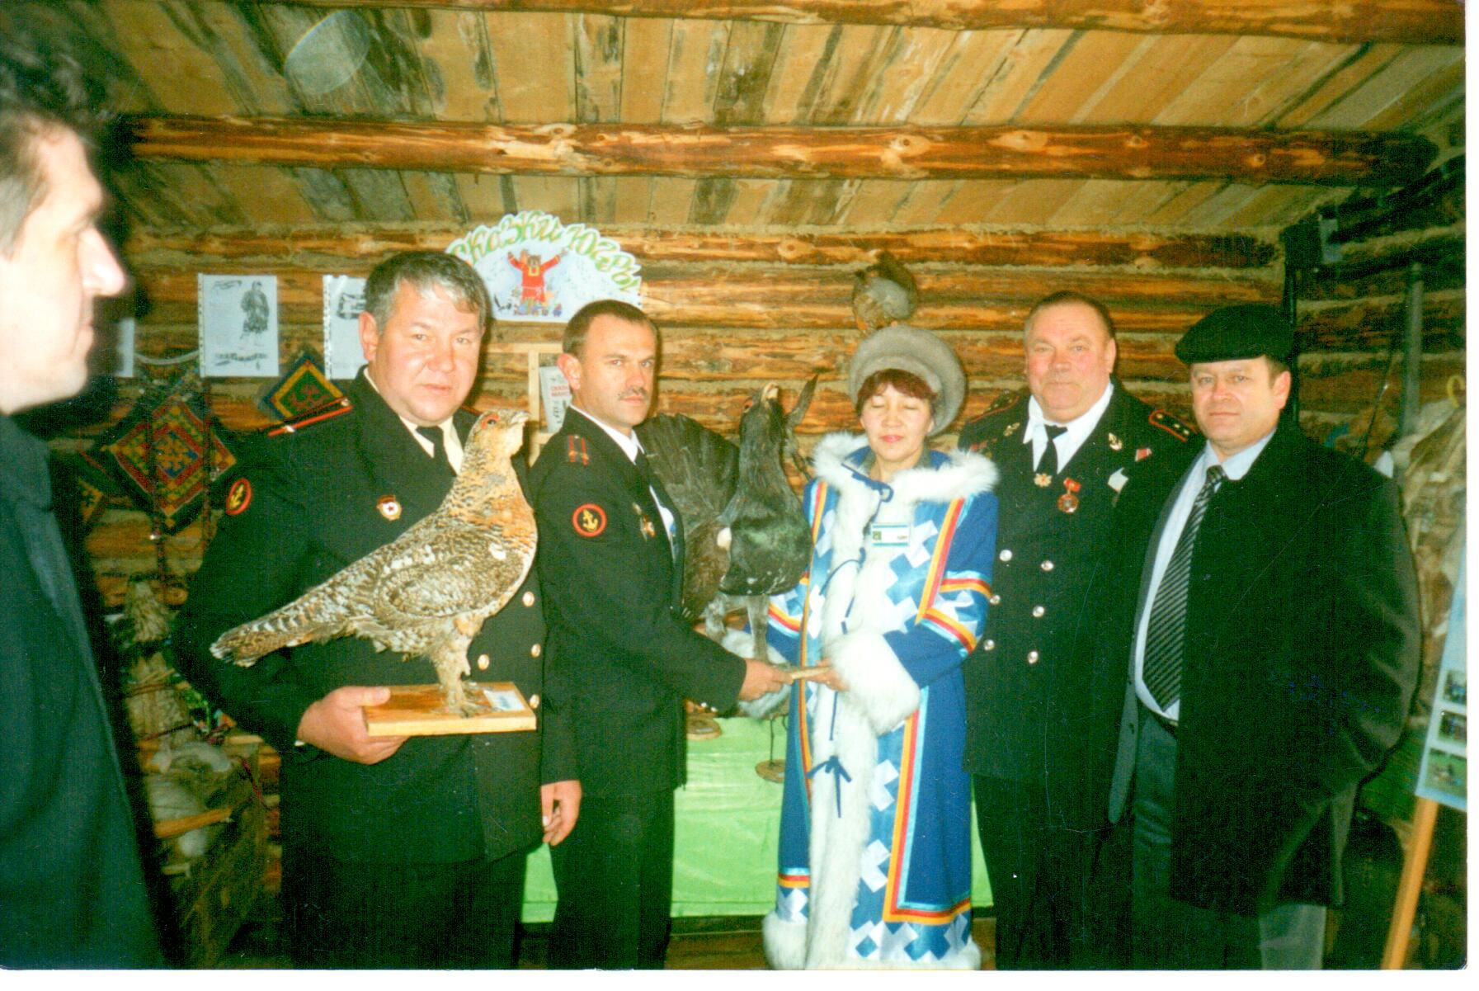
Веснин Валерий Михайлович - глава города
с гостями Балтийского флота в этнографическом музее «Эхо Югры», 2004г.

Slide 18
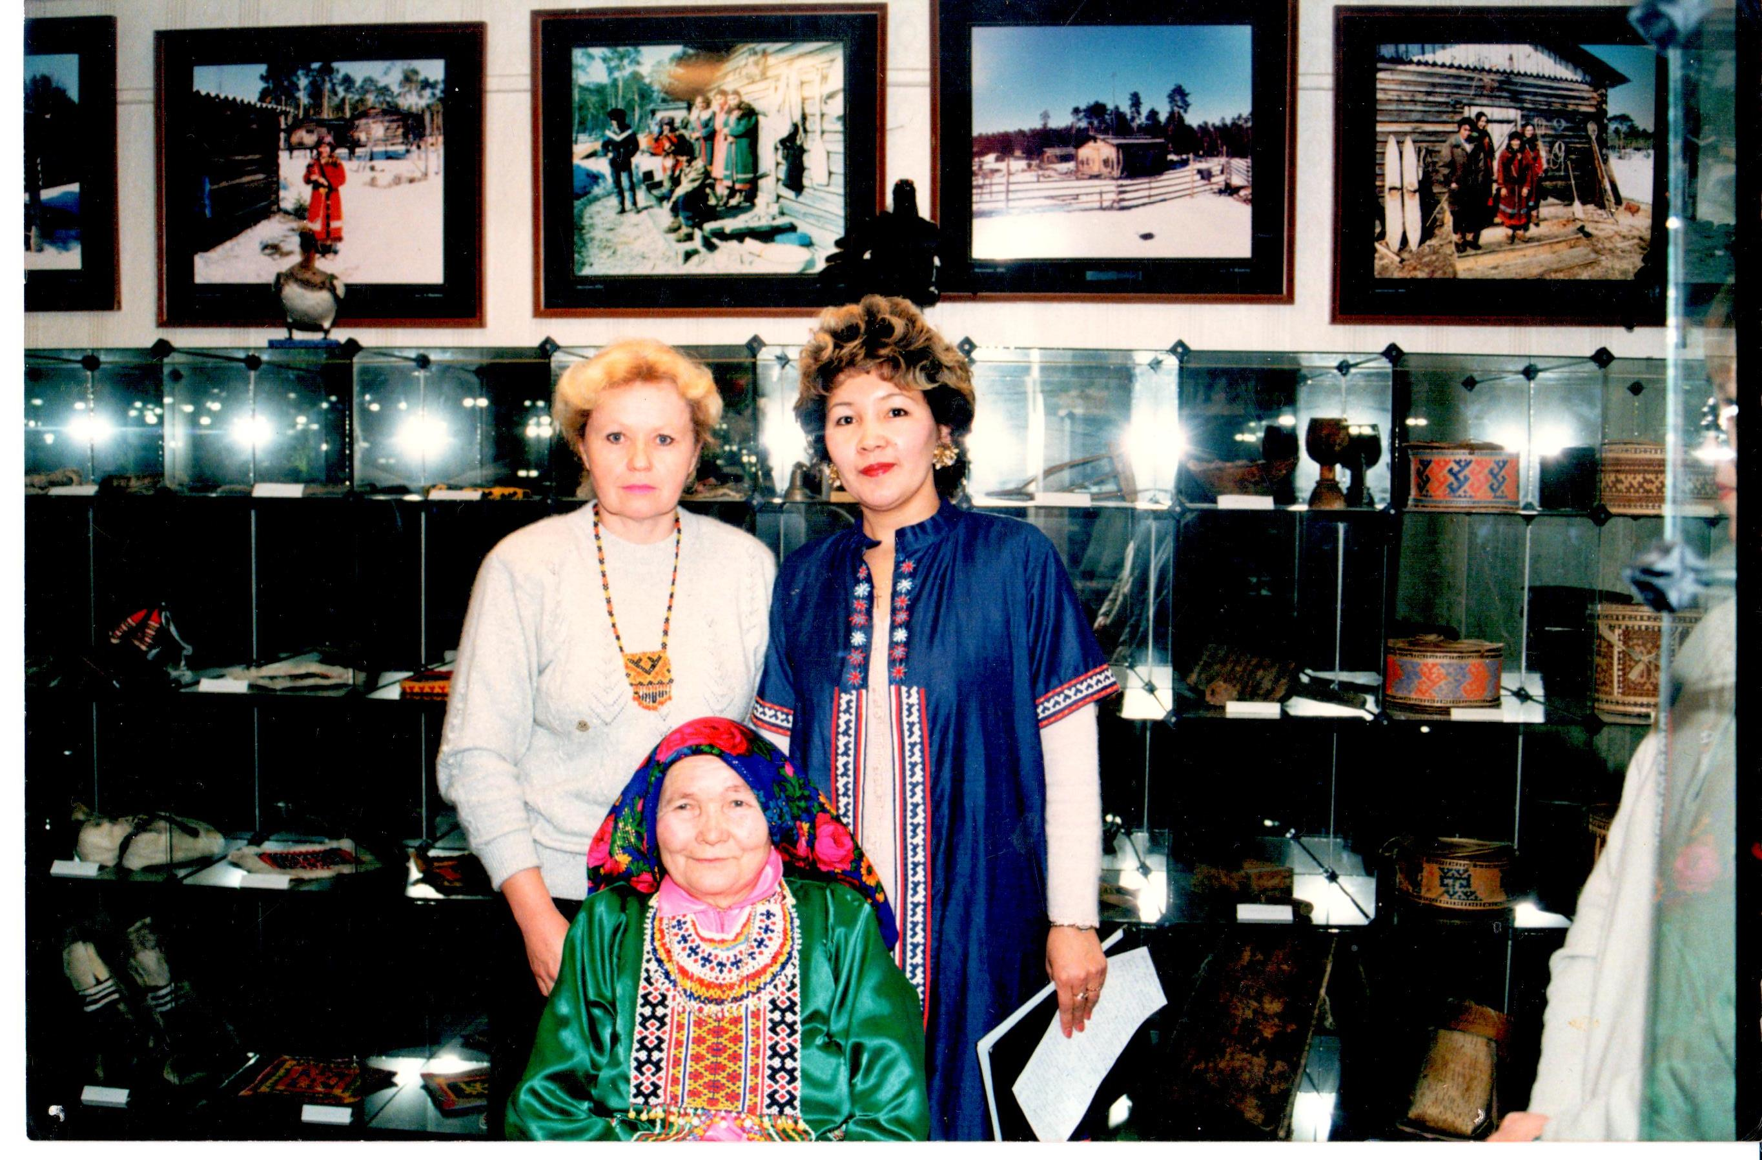
Марченко Галина Петровна (первая справа), директор Центра социальной защиты и возрождению
Культуры народов Севера возле экспонатов выставки прикладного искусства, 1993г.

Slide 19
Конкурс рисунков на стене среди школ города Пыть-Яха,
2000г.

Slide 20
Магомед-Гаджи Хазрат Гаджиев - имам-хатыб Пыть-Яха (второй слева),
Феодор Савельев – настоятель приходского
Совета, иерей (третий слева), 2000г.

Slide 21
Слева направо: В.Д. Казимиров – зам. главы администрации,
В.Ф. Герез – зам.директора ЮБ ГПЗ,
С.Н. Голиков – генеральный директор ЮБ ГПЗ, 1997г.

Slide 22
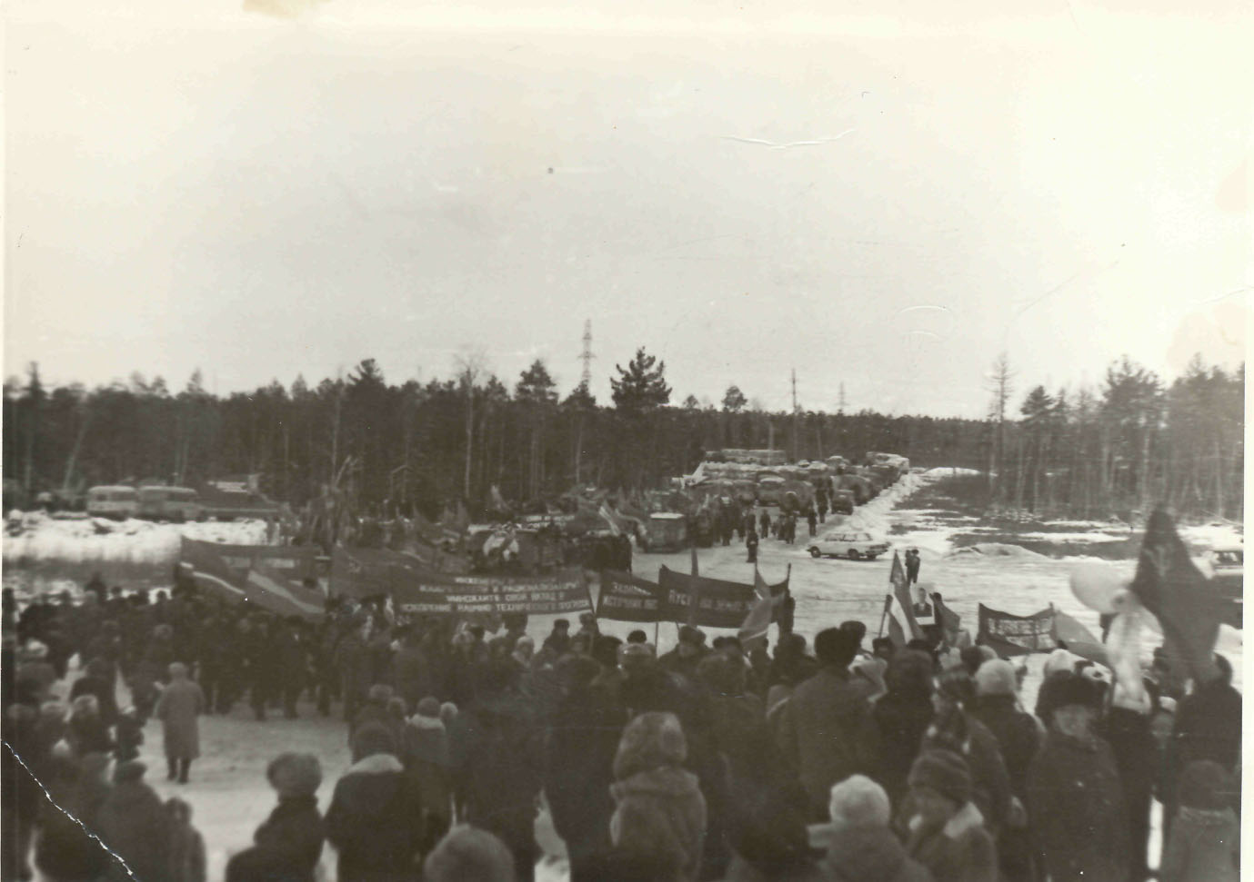
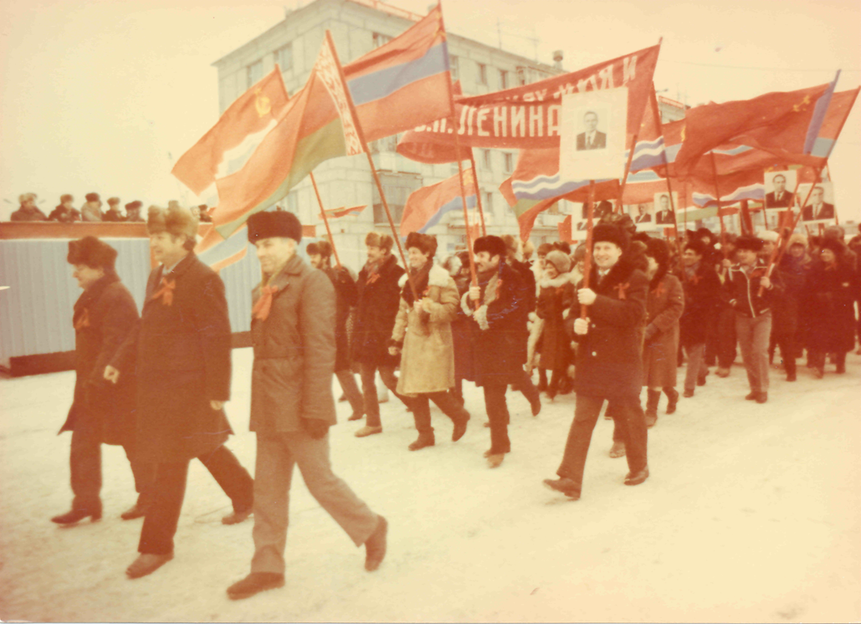
Праздничная демонстрация, 1986г.
Праздничная колонна демонстрации, посвященная 71 годовщине Октября,
1988г.

Slide 23
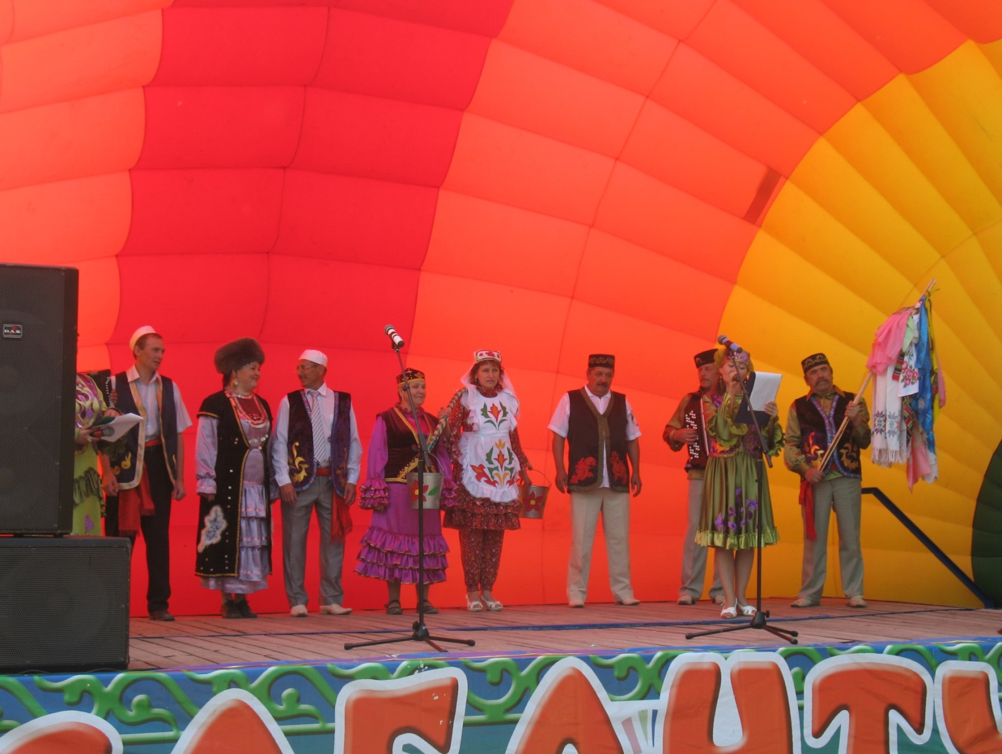
Участники праздничного мероприятия «Сабантуй»,
2013г.

Slide 24
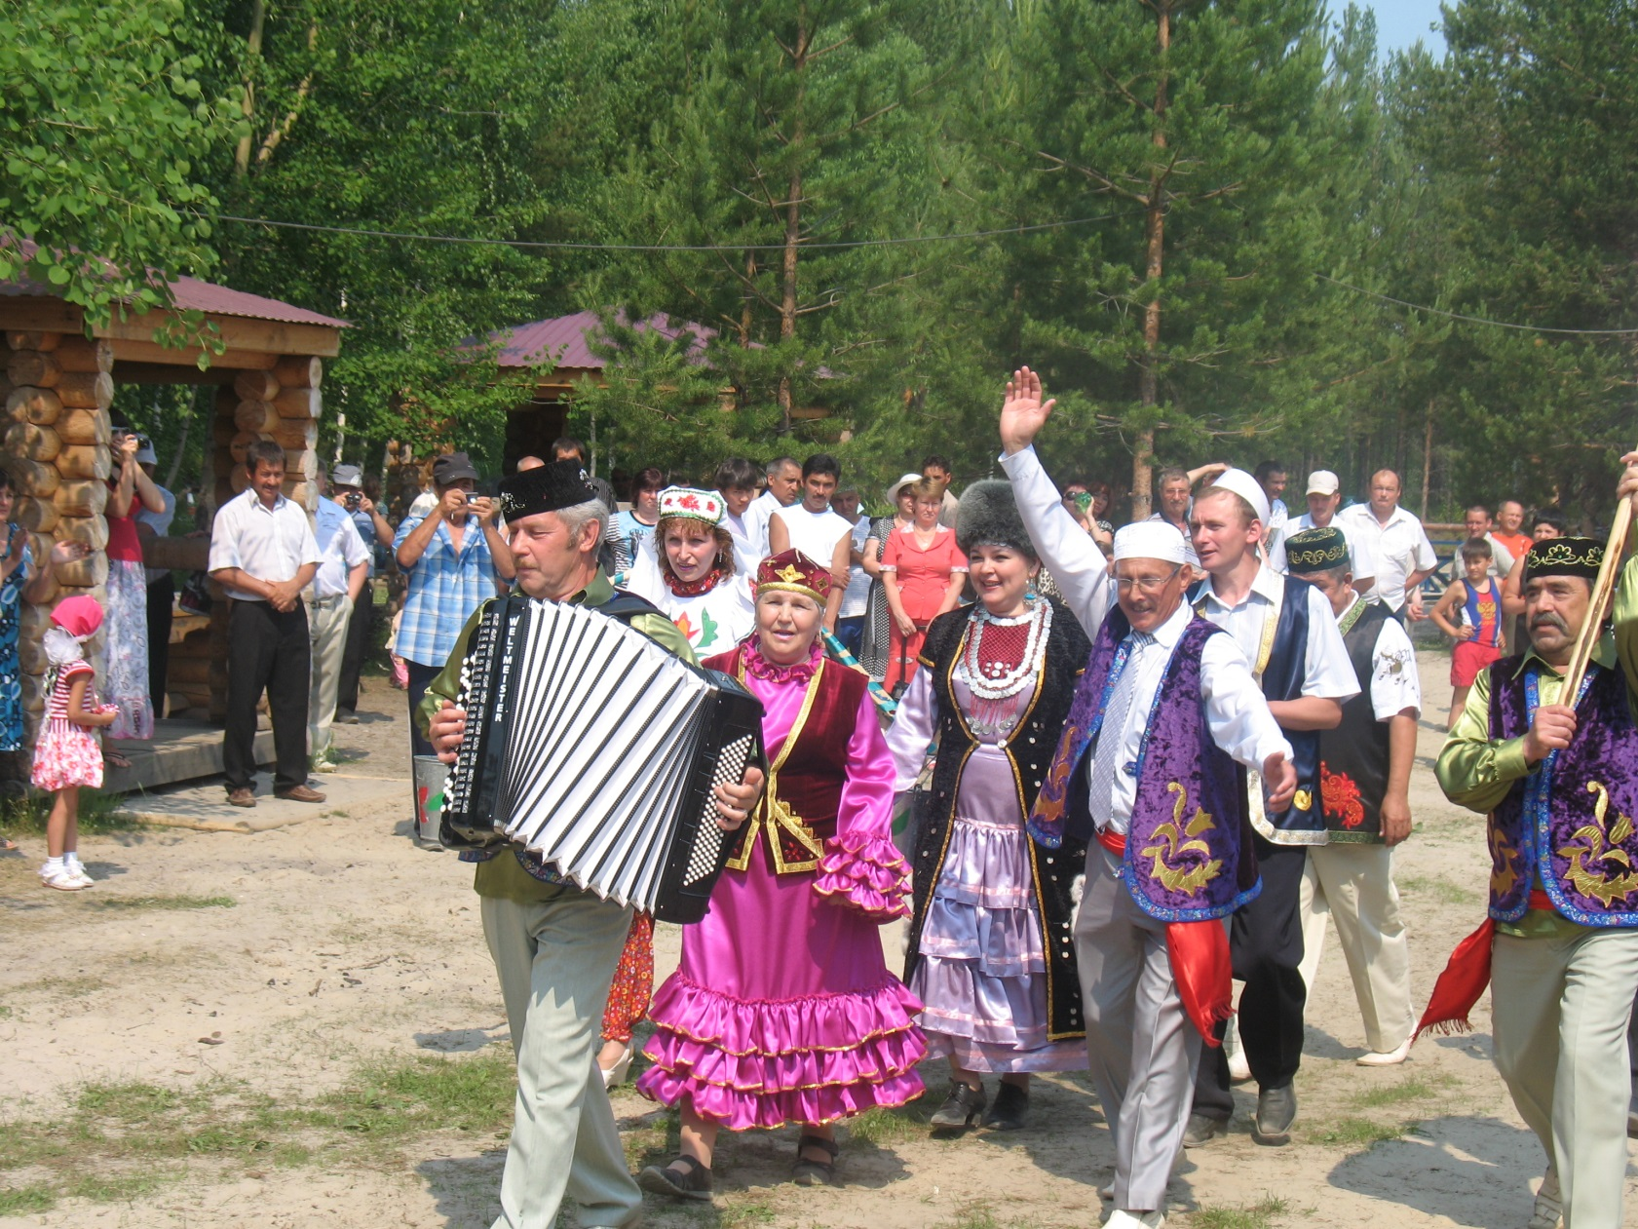
Участники праздничного мероприятия «Сабантуй»,
2013г.

Slide 25
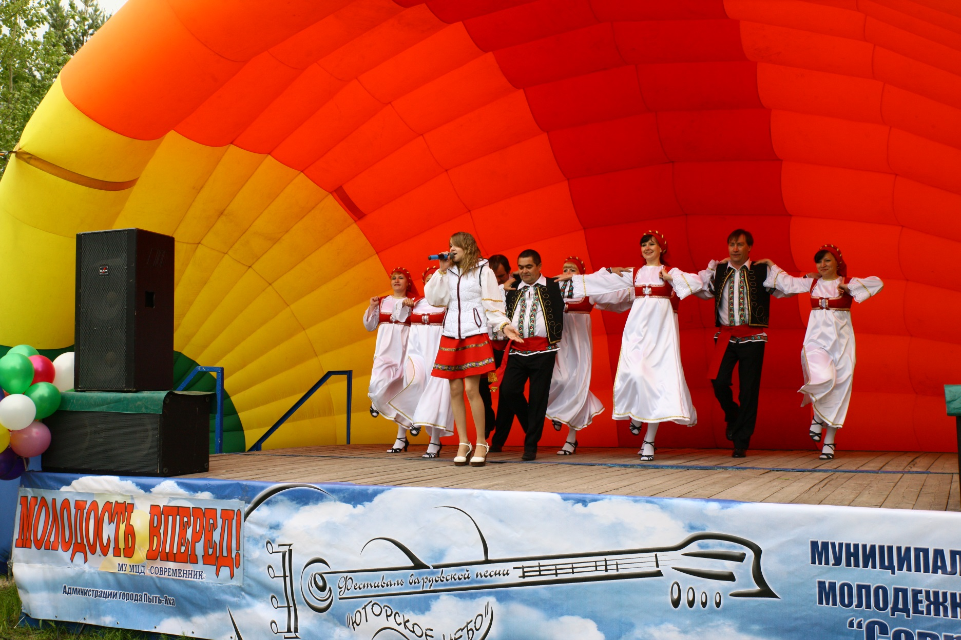
Танцевальный коллектив «Forever», во время выступления
на фестивале бардовской песни «Югорское небо», 2013г.

Slide 26
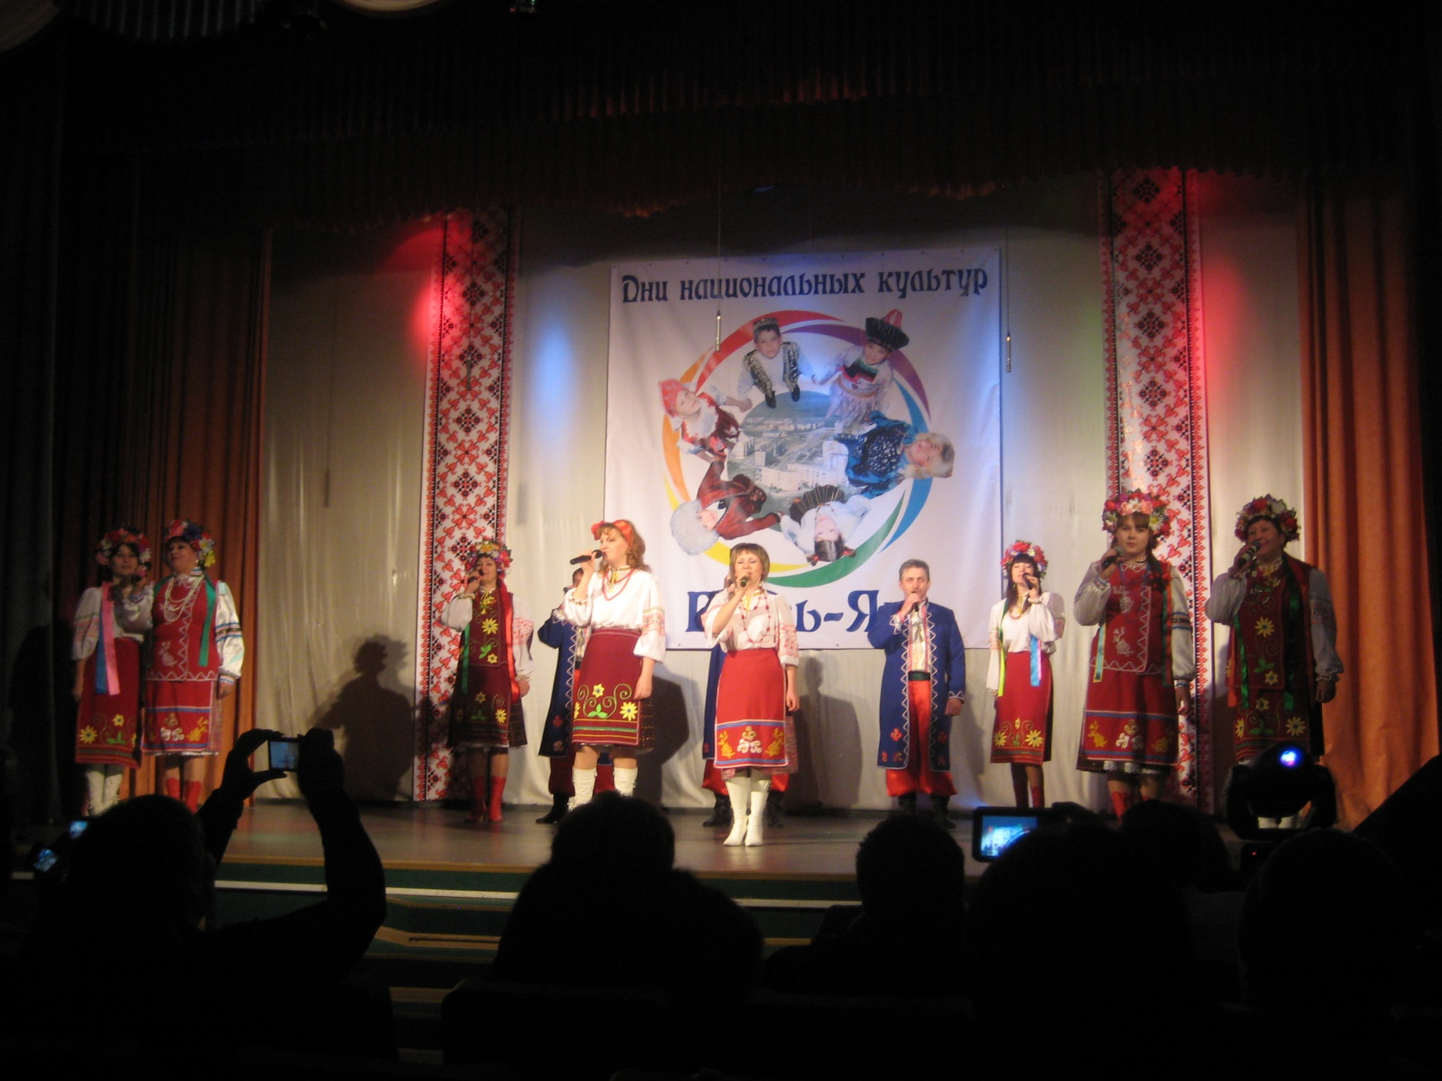
Участники праздничного мероприятия на конкурсе-фестивале
национальных культур «Моя Югра, моя Россия»

Slide 27
Демонстрация на празднике «Солидарности трудящихся»,
2000 г.

Slide 28
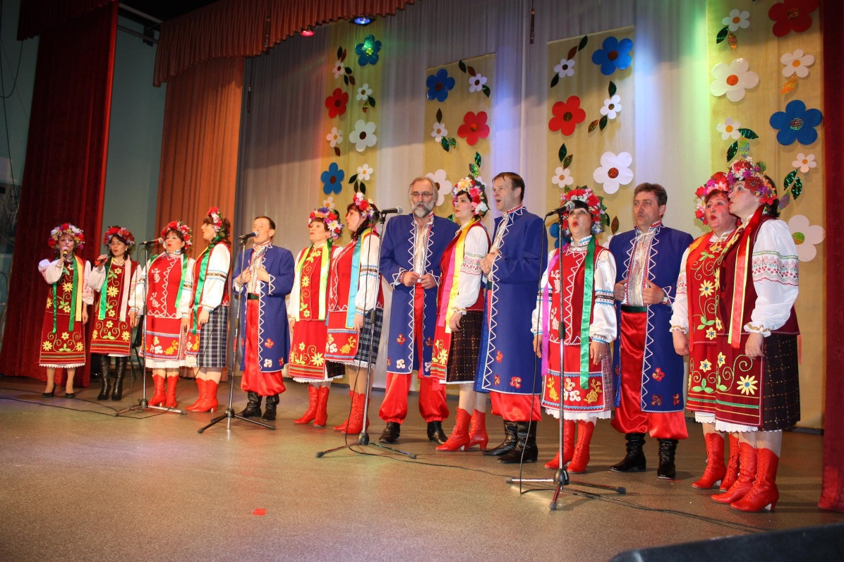
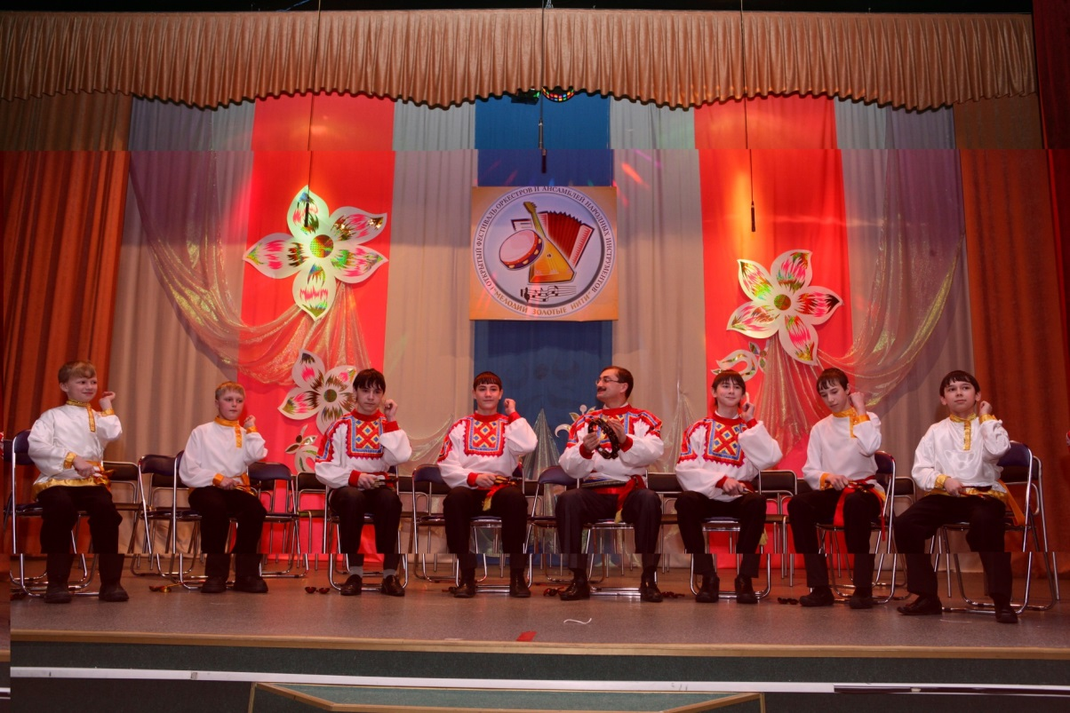
Выступление народного хора «Зори Пыть-Яха».
В центре А.И. Горьковой -
солист хора, 2009г.
Выступление ансамбля народных инструментов детской школы искусств, 2009г.

Slide 29
Выступление фольклорного народного ансамбля «Поющая сказочница»
на празднике «Вороний день», 1997г.

Slide 30
Коллектив ОРСа Балыкского леспромхоза на праздновании 7 ноября,
1986г.

Slide 31
Выступление фольклорного ансамбля «Чеботуха»,
2000г.

Slide 32
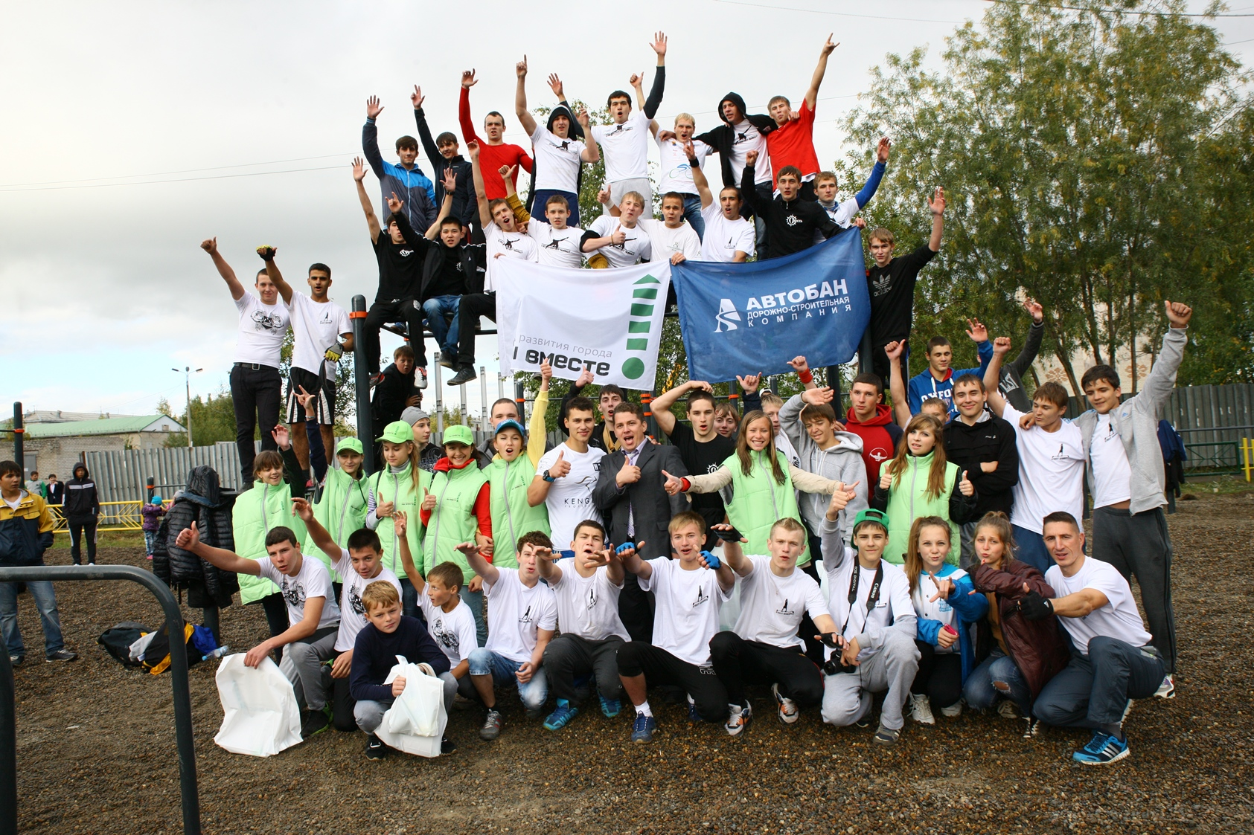
Участники открытия спортивно-игровой площадки в 1 мкр. ,
2013г.

Slide 33
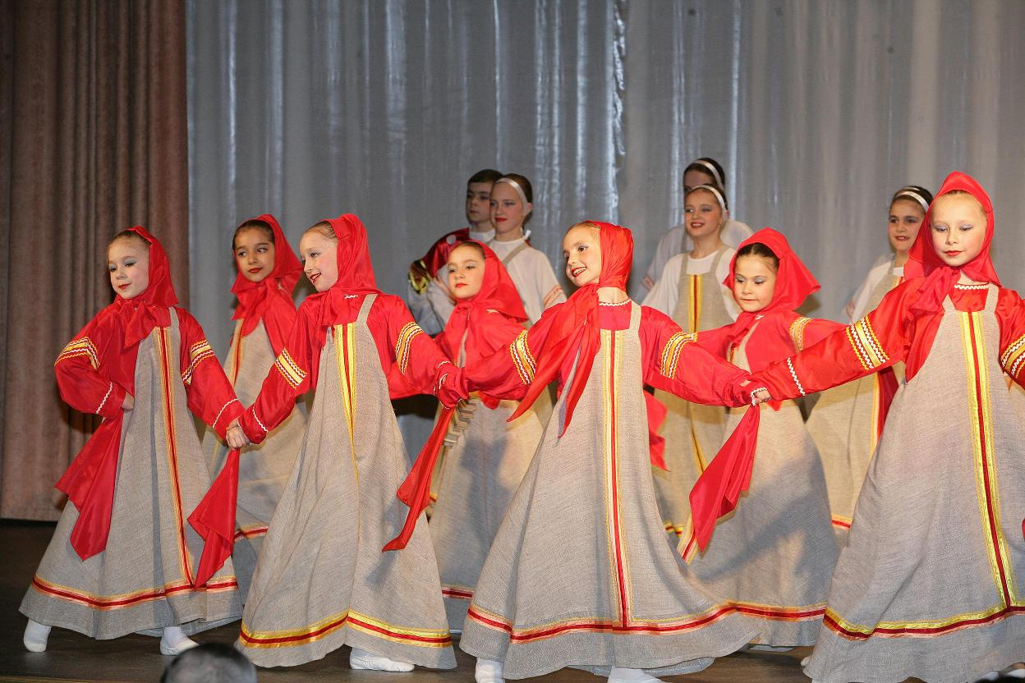
Выступление хореографического ансамбля «Ритм», 2008г.

Slide 34
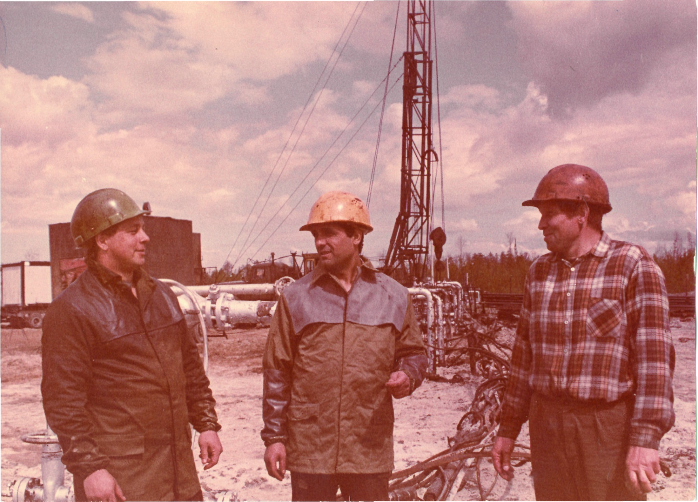
Работники цеха добычи нефти и газа № 2 НГДУ «МН»,
1995г.

Slide 35
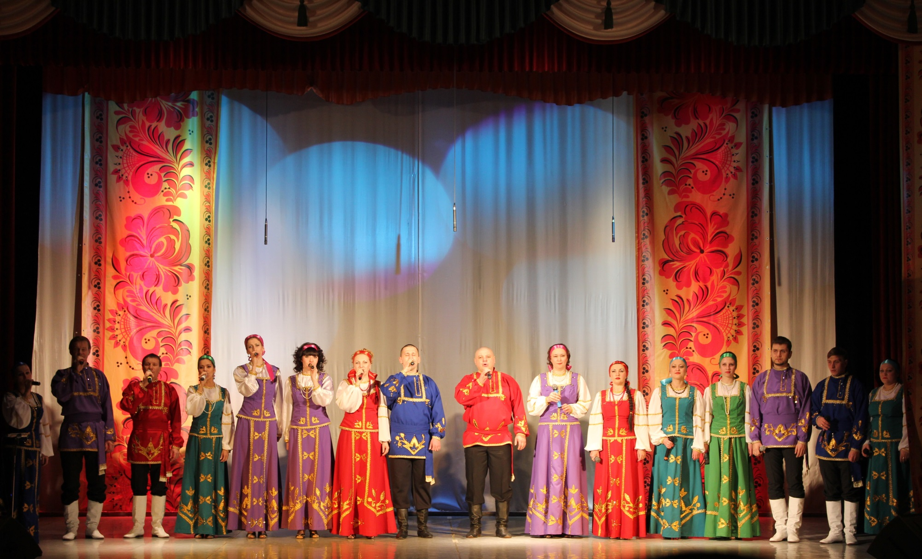
Выступление народного самодеятельного коллектива хор «Зори Пыть-Яха»,
2014г.

Slide 36
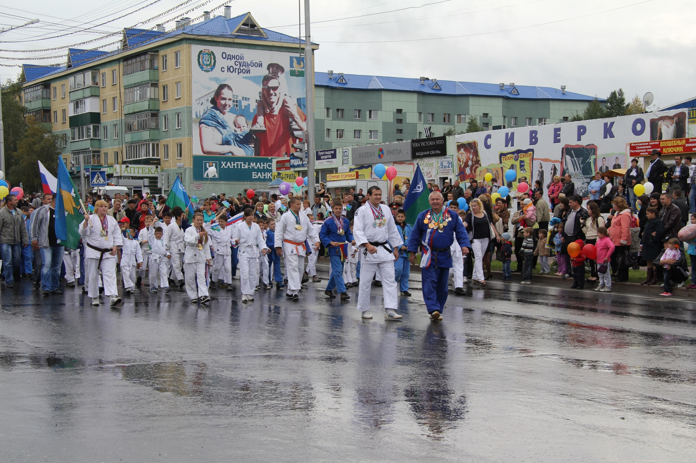
Г.Н. Пилипчук – трехкратный чемпион Европы, тренер по дзюдо со своими воспитанниками,
во время праздничного шествия в день города, 2012г.

Slide 37
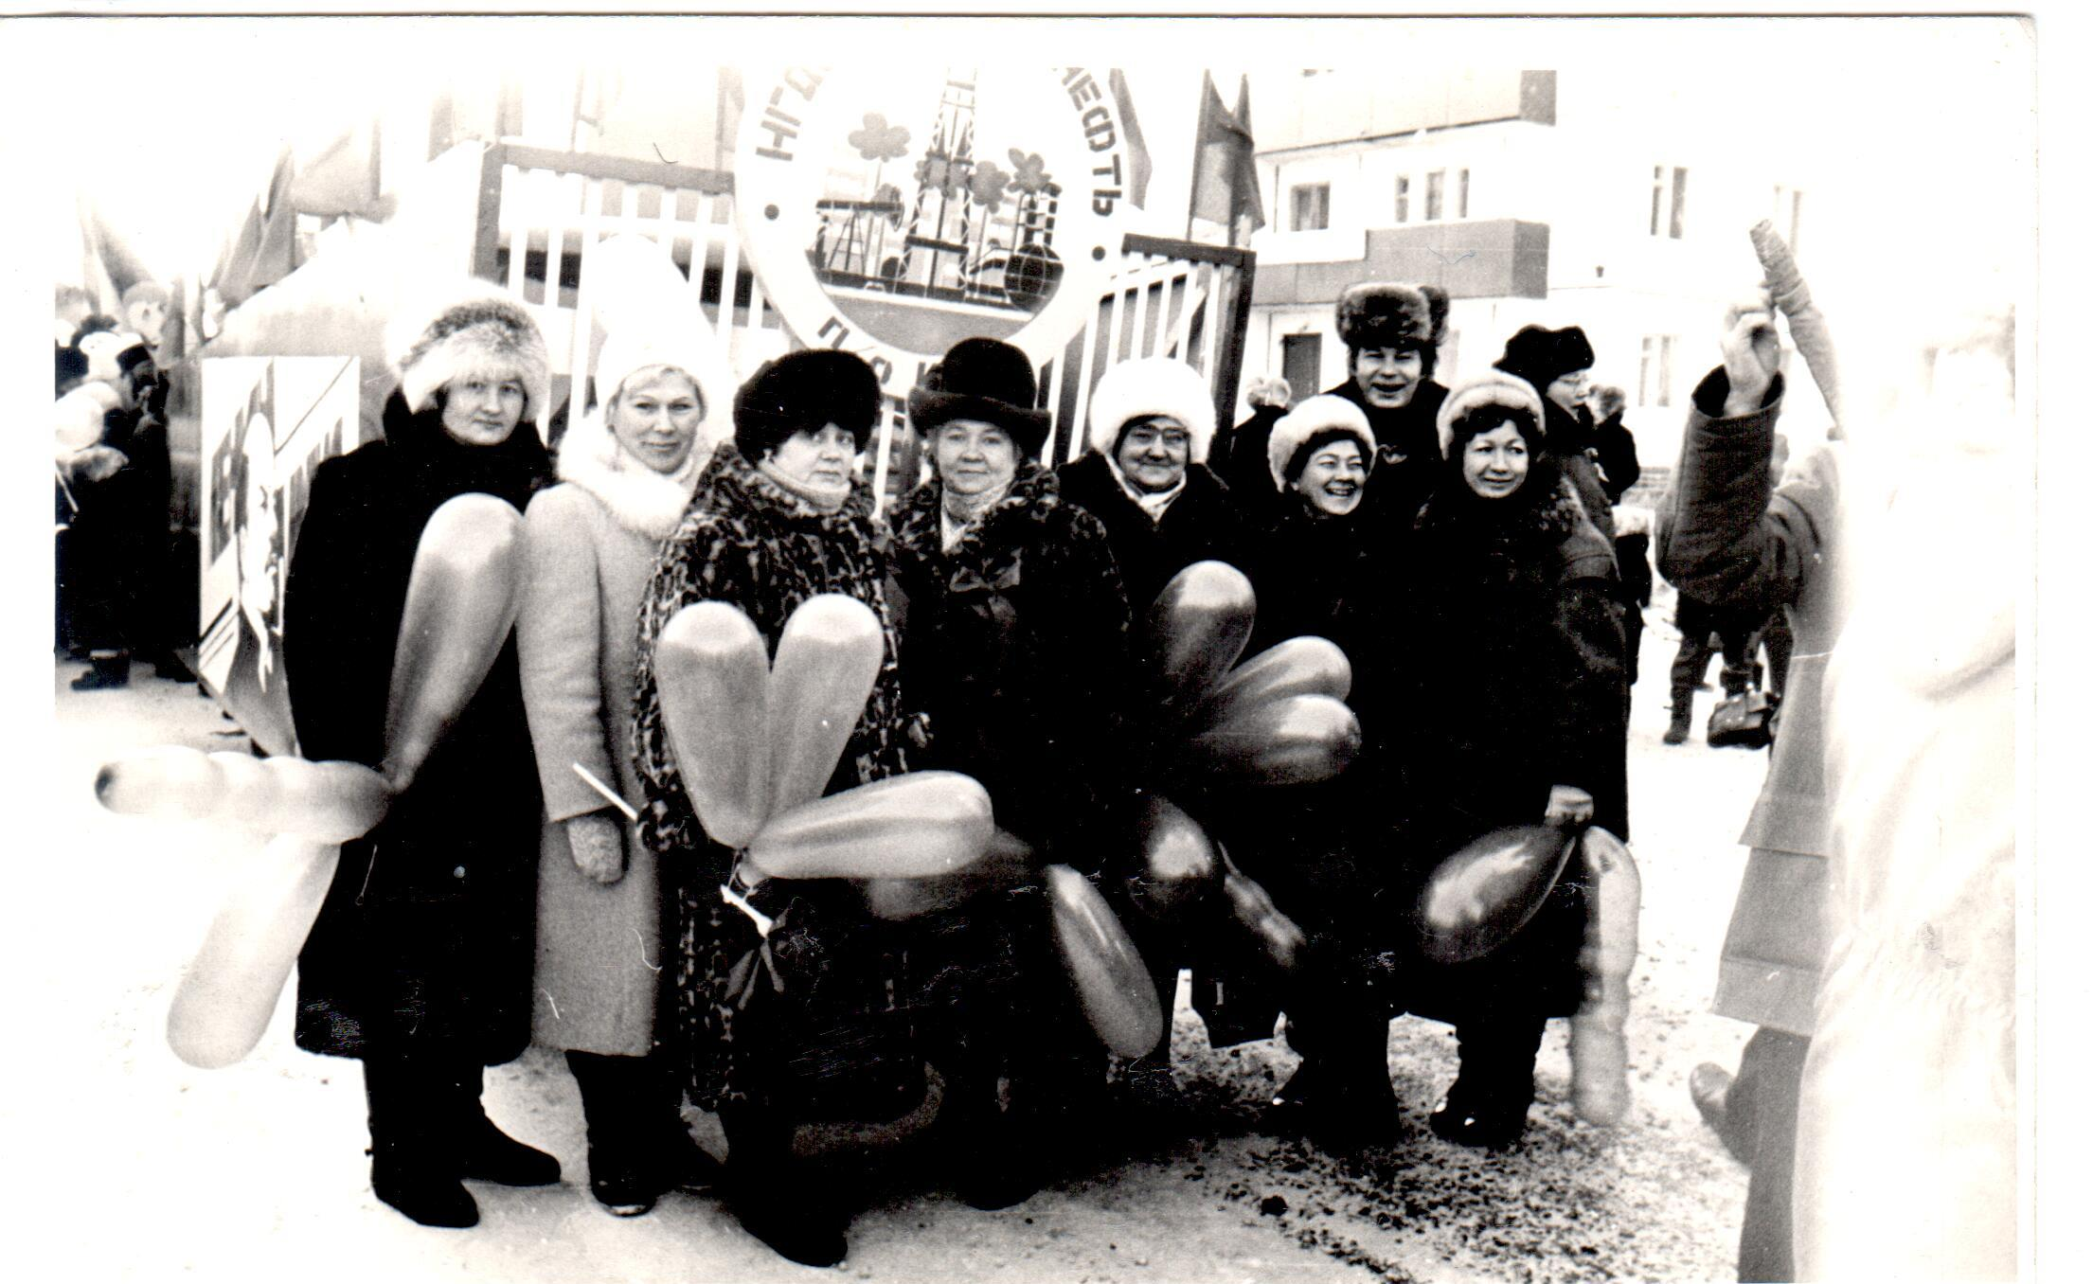
Трудовой коллектив Управления транспортировки газа
на праздновании Дня Великой Октябрьской
Социалистической революции, 1988г.

Slide 38
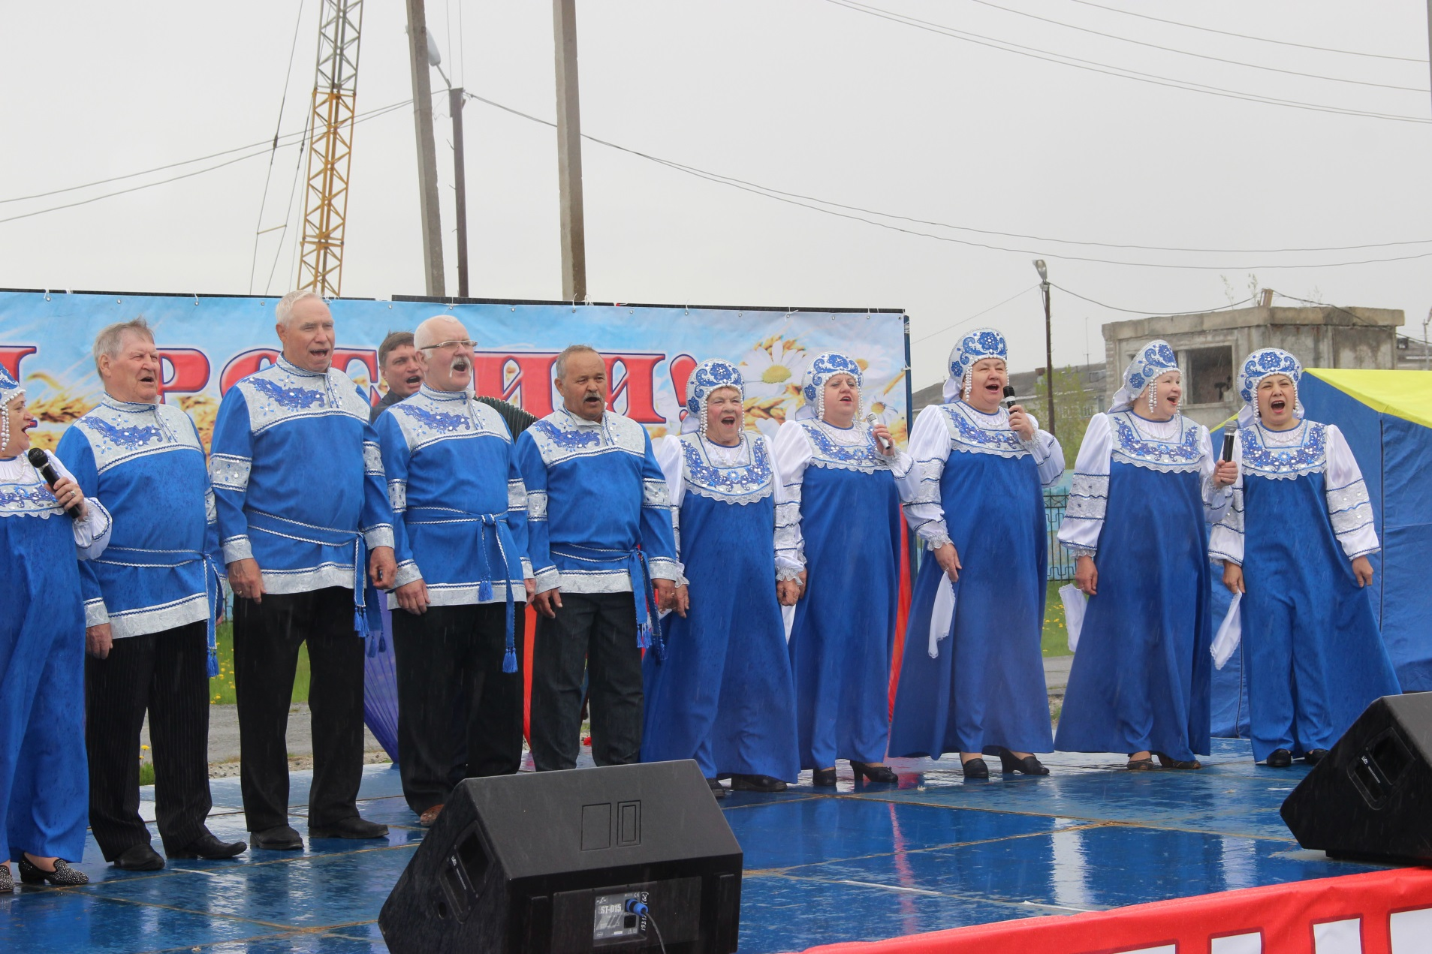
Выступление народного хора «Ветеран» на празднично мероприятии,
Посвященном Дню России на городской площади, 2017г.

Slide 39
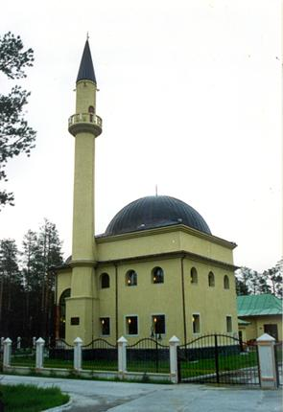
Мечеть, г. Ханты-Мансийск

Slide 40
Имам - хатыб Магомед-Гаджи Хазрат Гаджиев на празднике Ураза Байрам, 2003г.

Slide 41
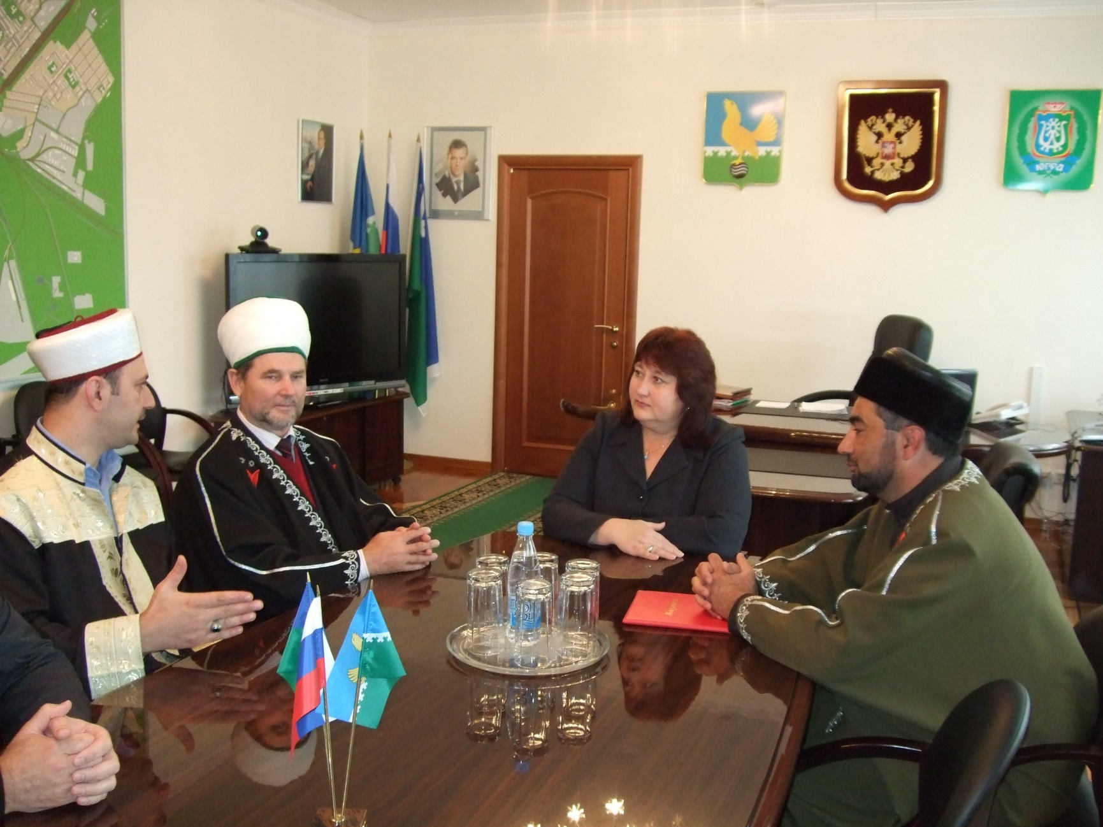
Визит турецкого имама в администрацию города Пыть-Яха.
Тарасова Инна Петровна (в центре) глава города,
Магомед-Гаджи Хазрат Гаджиев (справа) имам-хатыб, депутат городской Думы, 2011г.

Slide 42
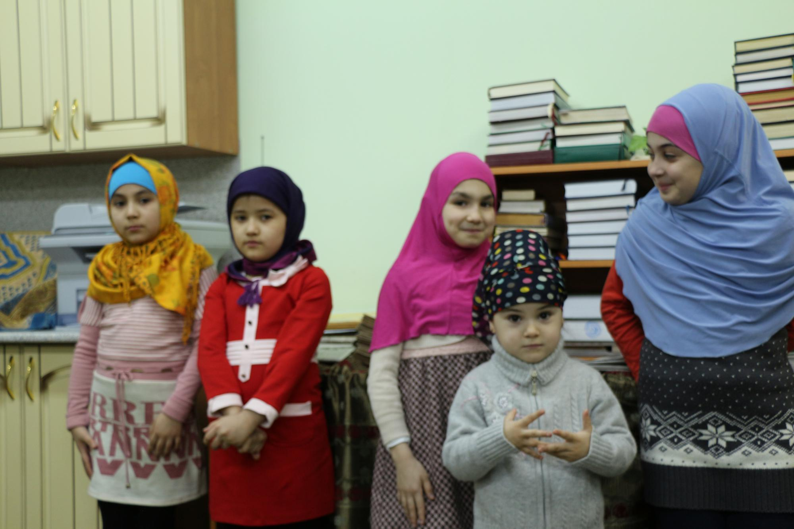
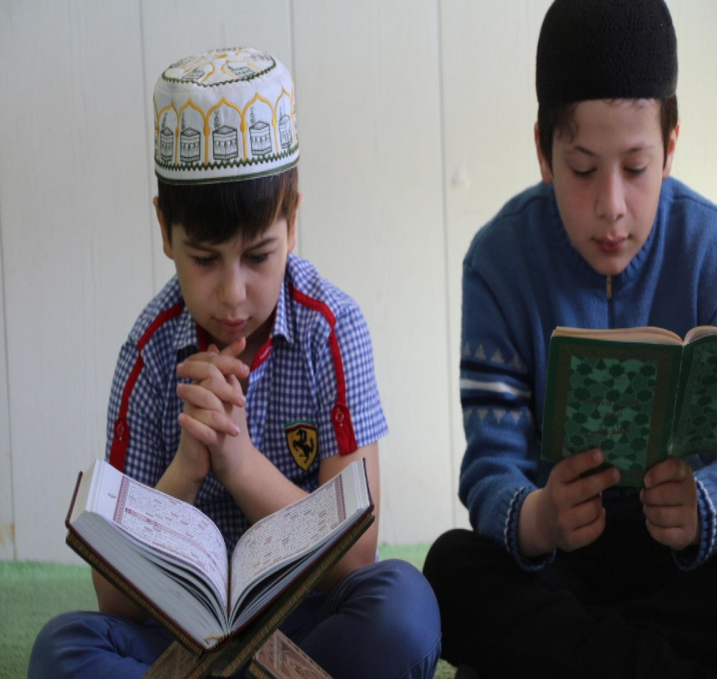
Медресе. Учащиеся мечети «Махалля», г.Пыть-Ях

Slide 43
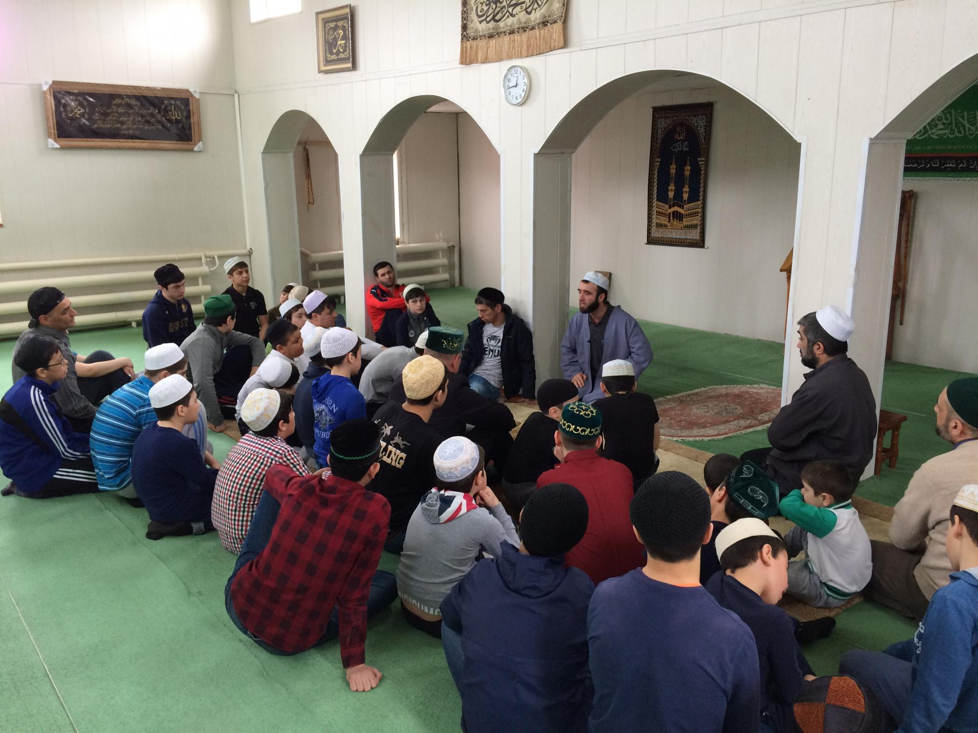
Прихожане Мечети «Махалля», г. Пыть-Ях

Slide 44
Конкурс рисунков на стене,
2000г.

Slide 45
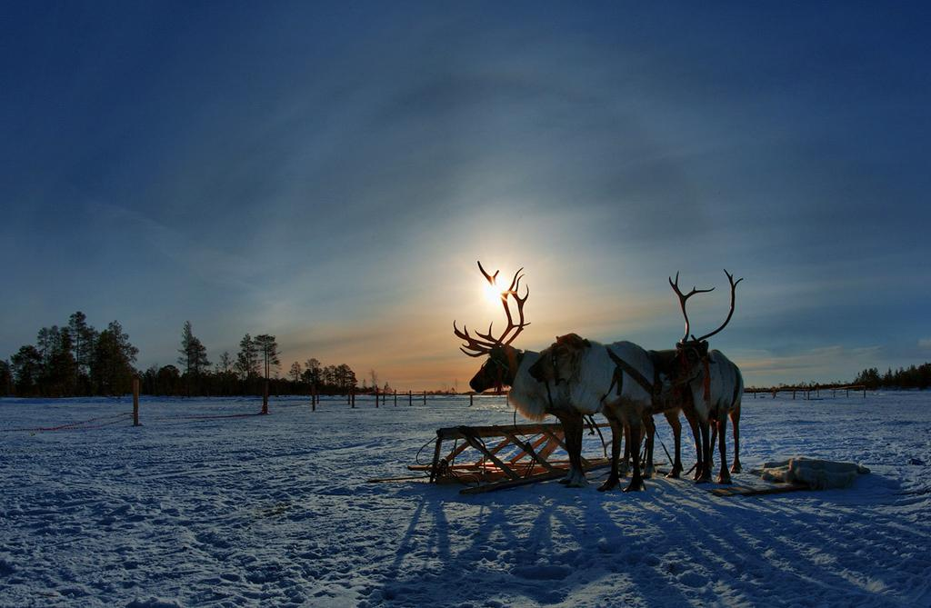

Slide 46

СПАСИБО ЗА ВНИМАНИЕ!
Презентация подготовлена
отделом по делам архивов
администрации г. Пыть-Ях, 2020г

